Slide 1
АО «АЛМАТИНСКИЙ ТЕХНОЛОГИЧЕСКИЙ УНИВЕРСИТЕТ» • КАФЕДРА «ИНФОРМАЦИОННЫЕ СИСТЕМЫ»
Тема №9: Система мониторинга учебных проектов
Выполнил: Жусупов Айболат Шандиевич | Группа: ТИИ-25-21

Slide 2

image_retrieval/13931094796536876054_0
Цель проекта и предметная область
Что делает программа?
Ведет полный учет учебных проектов всей академической группы (22 студента), отслеживая статус выполнения задач и прогресс.
Зачем это нужно?
Позволяет преподавателю мгновенно видеть общую статистику группы и выявлять отстающие проекты.

Slide 3
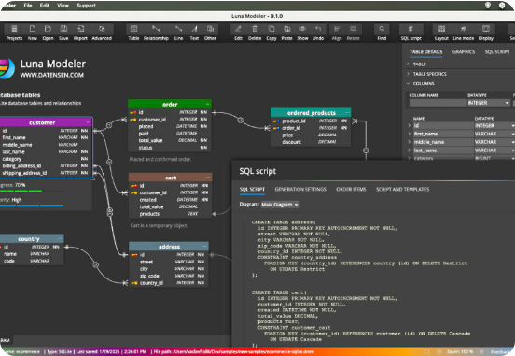
image_retrieval/17193220645794895112_0
Реляционная база данных (SQLite)
Почему SQLite?
Встроена в Python, не требует сложной установки сервера, сохраняет все данные в файле student_projects.db.
Авто-наполнение
Функция init_database() при первом запуске автоматически создает таблицу projects_monitoring и записывает туда всех 22 студентов из ведомостей.

Slide 4

image_retrieval/11722771966755857255_0
Применение парадигм программирования (Лекции 5 и 7)
Объектно-ориентированный подход
Класс StudentProjectRecord инкапсулирует данные студента и автоматически вычисляет процент прогресса через динамическое свойство @property.
Функциональный подход
Чистые функции calculate_average_group_progress() и filter_ready_projects() обрабатывают списки без побочных эффектов.

Slide 5



Image Sources
https://stardomnow.com/media/services/digital.jpg
Source: stardomnow.com
https://www.datensen.com/blog/wp-content/uploads/luna-modeler-data-modeling-tool-for-sqlite-1024x611.jpg
Source: www.datensen.com
https://img.magnific.com/premium-photo/students-e-learning-laptop-university-as-group-college-school-class-assignment-teamwork-people-collaboration-with-reading-tech-exam-project-tutorial-science_590464-397896.jpg?semt=ais_hybrid&w=740&q=80
Source: www.magnific.com

